Slide 1
La música en la prehistoria

Slide 2
Periodo histórico y fechas, contexto
La música se utiliza desde la prehistoria, antes de la escritura, es decir hasta el año 5.000 (a.c). Se sabe que conocían la música porque en los yacimientos se encontraron instrumentos que eran muy rudimentarios porque se los fabricaban ellos mismos

Slide 3
Finalidad de la música en esta época
En este periodo la música se usaba en ritos mágicos y religiosos como traer la lluvia, alejar espíritus o enfermedades...etc y algunas tribus primitivas actuales usan este método.

Slide 4
Tipos de música
En esa época no había ni pop, ni trap, ni rock… estaba la música con instrumentos y la que hacían con su cuerpo
Con el cuerpo, el cuerpo era lo que usaban antes que los instrumentos los prehistóricos hacían sonidos rítmicos para imitar los de la naturaleza

Slide 5
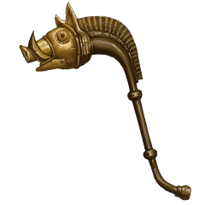
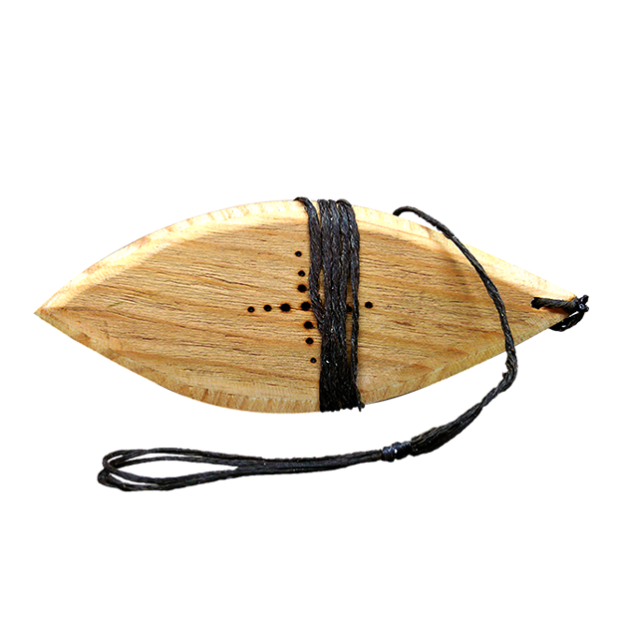
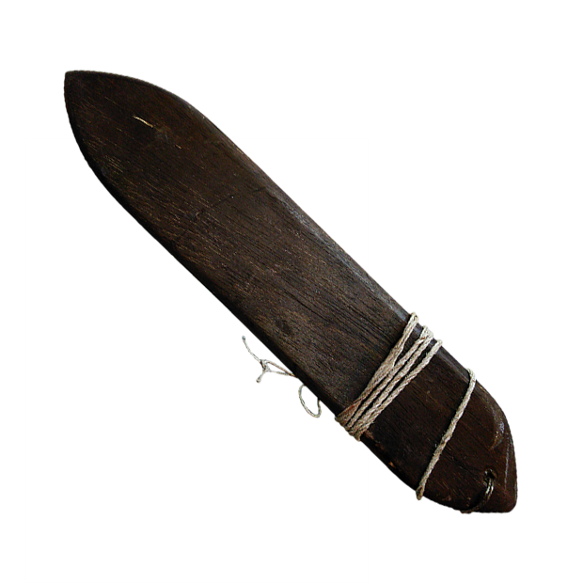
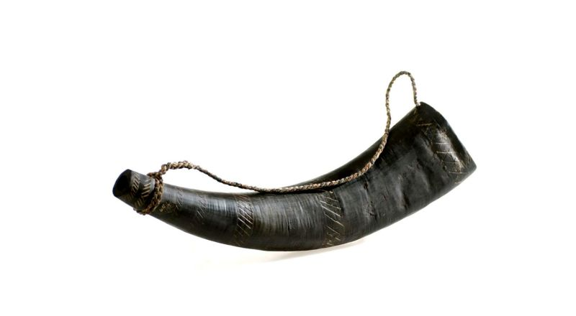
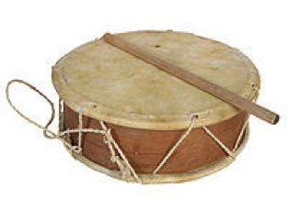
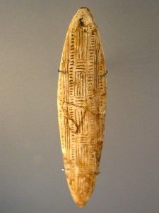
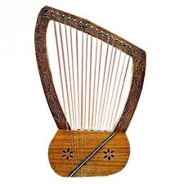
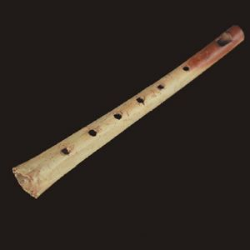

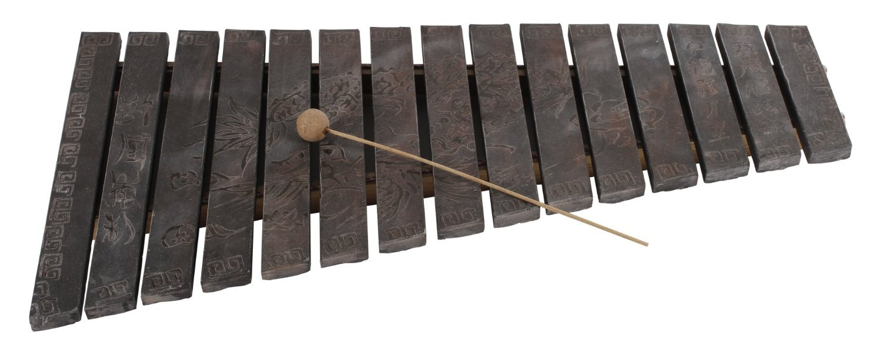
Instrumentos mas comunes
Sus instrumentos más comunes eran:
Cuernos, sonajas de conchas, flautas de huesos, zumbadora o bramadera, litófono, rombos volantes, tympanum, lira y carnix.

Slide 6
Personajes relevantes de la música
404 búsqueda no encontrada
No se conocen compositores porque no había nada escrito.

Slide 7
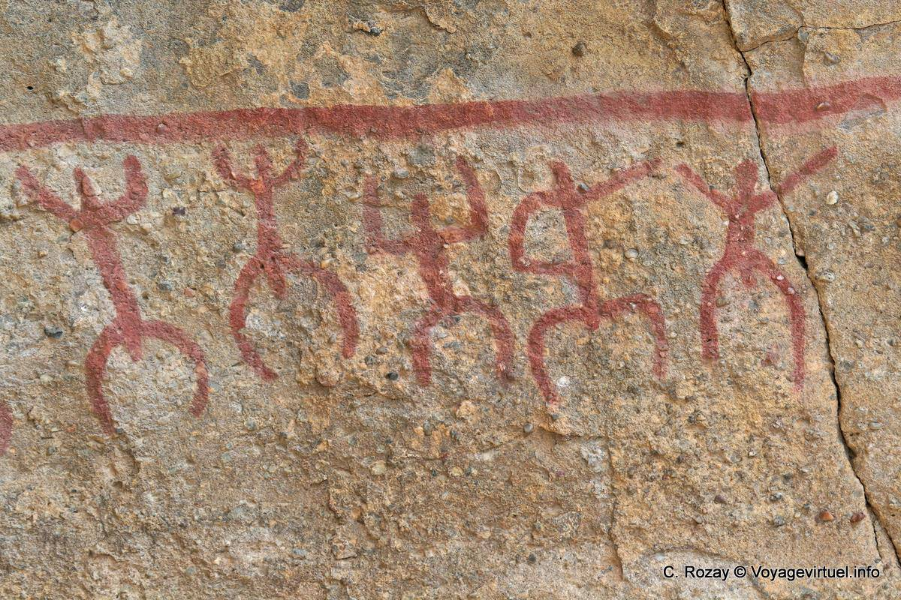
Danzas y bailes
Bailaban en ritos religiosos o mágicos y acontecimientos importantes, como nacimientos. Esto lo sabemos porque se ve en las pinturas rupestres

Slide 8
FIN
FIN

